Slide 1
Профилактика болезней системы кровообращения у молодых
Подготовила главный внештатный специалист ОВП МЗ РТ
Фейсханова Люция Исхаковна

Slide 2
Факторы риска
Пол
Возраст
Наследственность
Курение
Нерац. питание
Стресс
Гиподинамия
Потребление алкоголя
АД
Ожирение
Сахарный диабет
Дислипидемия
Неизменяемые
Изменяемые
Notes:
Однозначных причин развития болезней системы кровообращения не существует, однако установлены предрасполагающие факторы. Их принято называть ФАКТОРАМИ РИСКА.
Самые опасные из них: повышенный уровень холестерина в крови, повышенное артериальное давление и курение.
За ними следуют сахарный диабет/повышенный уровень глюкозы в крови и избыточная масса тела - ожирение. Действие одного фактора усиливает действие другого, поэтому особенно опасно их сочетание.
Существуют факторы риска, на которые мы не можем повлиять.
Их называют неизменяемыми факторами риска. К ним относятся:
● возраст
● пол
● наследственная предрасположенность

Slide 3
Влияние факторов риска на развития болезней системы кровообращения

Slide 4
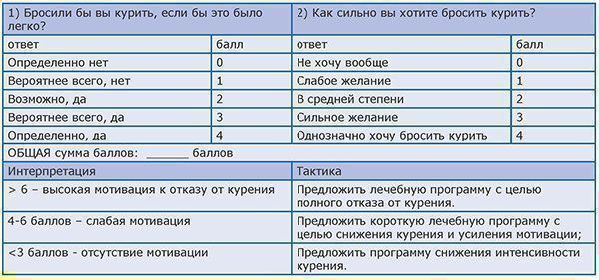
Оценка степени готовности к отказу от курения может быть проведена по сумме баллов по ответам на два вопроса

Slide 7
Ожирение
Исключение причин, связанных с различными заболеваниями
Ограничение питания, сбалансированные диеты
Физическая активность, помощь тренера, инструктора с обратной связью
психотерапия
Лекарственные препараты (орлистат, аГПП)
Хирургическое лечение

Slide 8
Нерациональное питание, ожирение
Использование памяток, электронных приложений, соцсети
Рекомендация пациенту оставлять 1/3 часть порции на тарелке при каждом приеме пищи.
Питание по возможности должно быть частым и дробным (через каждые 2,5–3 часа) небольшими порциями.
Пациенту рекомендуется есть медленно (пережевывая каждый кусок пищи не менее 20 раз).
Последний прием пищи рекомендуется не позднее, чем за 3 часа до сна.
Целесообразен контроль стимулов (удаление или ограничение событий/привычных действий, приводящих к перееданию).

Slide 9
Сахарный диабет

Slide 10
Сахарный диабет
У больных СД не следует применять Шкалу SCORE с целью оценки риска.
Больные диабетом с поражением органов мишеней (протеинурией) или основными ФР (курение, выраженная гиперхолестеринемия, выраженная АГ) относятся к категории очень высокого ССР.

Slide 11
Сахарный диабет

Slide 12
Дислипидемия
Дислипидемия может быть вторичной, связанной с различными заболеваниями (гипотиреоз, избыточное потребление алкоголя, СД, синдром Кушинга, заболевания печени и почек, прием ряда препаратов (например, кортикостероидов)).
Дислипидемия может быть генетически детерминирована. Семейную гиперхолестеринемию следует заподозрить при уровне ХС ЛНП >5,0 ммоль/л (>200 мг/дл), несмотря на прием статинов.

Slide 13
Дислипидемия
Изменение образа жизни
Статины
селективный ингибитор абсорбции холестерина - эзетимиб
Ингибиторы пропротеин конвертазы субтилизин/кексин типа 9 (PCSK9).

Slide 14
Стресс
Назначать антидепрессанты только при депрессивных состояниях легкой/средней тяжести
Лечить тяжелые и рекуррентные депрессии может только врач-психиатр/психотерапевт;
Предпочтение антидепрессантам новых поколений, прежде всего СИОЗС;
Не превышать рекомендуемые терапевтические дозы
Антидепрессивный эффект нарастает постепенно и становится значимым к концу первых двух недель терапии.
соблюдать адекватную длительность курсового приема.
Для антидепрессантов новых поколений привыкание, а также синдром отмены не характерны.

Slide 15
Благодарю за внимание!

